Slide 1

স্বাগতম

Slide 2
শিক্ষক পরিচিতিঃ
মজিবুল্লাহ
সহকারী শিক্ষক (কম্পিউটার )
কাশিয়াবাড়ী আলিম মাদ্রাসা
গোমস্তাপুর,চাঁপাই নবাবগঞ্জ।

Slide 3
পাঠ পরিচিতিঃ
বিষয়ঃ-বাংলা
শ্রেনীঃ- সপ্তম
সময়ঃ-৪০মিঃ
Notes:
স্ত

Slide 4
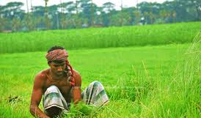
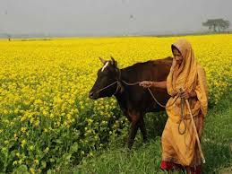
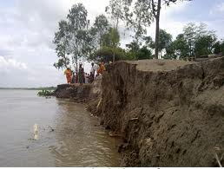
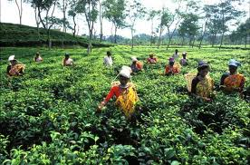
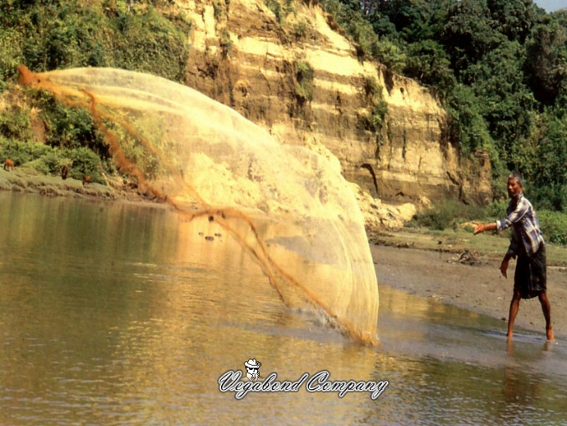

Slide 5
পাঠের শিরোনাম
রুপসী বাংলাদেশ
-মুঞ্জুশ্রী চৌধুরী

Slide 6
শিখন ফল
১।কবি পরিচিতি বলতে পারবে ।
২।বাংলাদেশের ঋতু গুলোর নাম বলতে পারবে।
৩।নতুন শব্দের অর্থ বলতে পারবে ।
৪।বিভিন্ন ঋতুতে বাংলাদেশের রুপ বৈচিত্রের ব্যাখ্যা করতে পারবে।

Slide 7
মঞ্জুশ্রী চৌধুরী
জন্ম
১৯২৩
সুশিক্ষক বাংলা
শিক্ষন পদ্ধতি
বাংলা ভাষা ও সাহিতে
ডক্টরেট ডিগ্রী
মৃত্যু
২০০৬ সালের ১১ জুন
কবিতা গল্প
প্রবন্ধ
তিনি একজন
অধ্যাপক

Slide 8
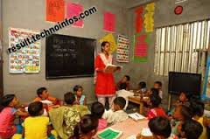
আদর্শপাঠ

Slide 9
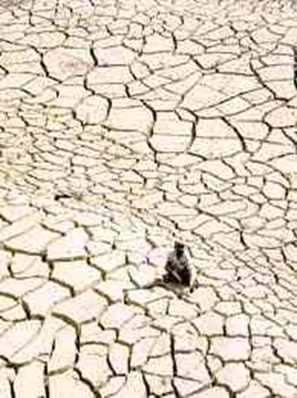
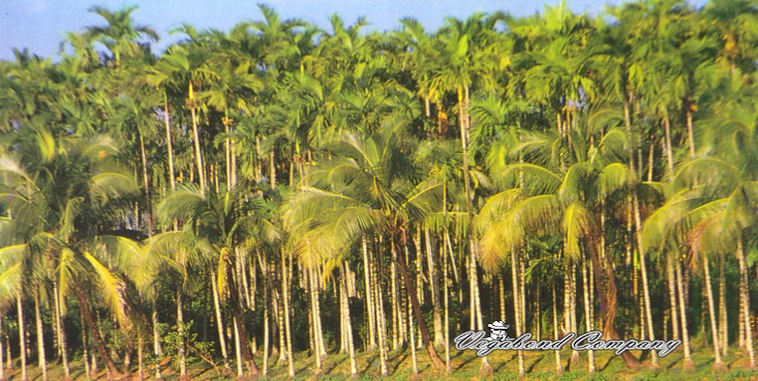
নতুন শব্দের অর্থ
চিড়
ফাটল
তরুবীথি
গাছের সারি

Slide 10

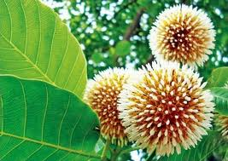
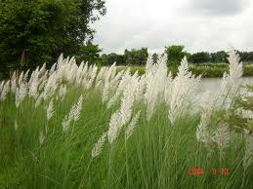
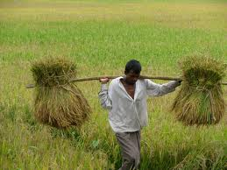
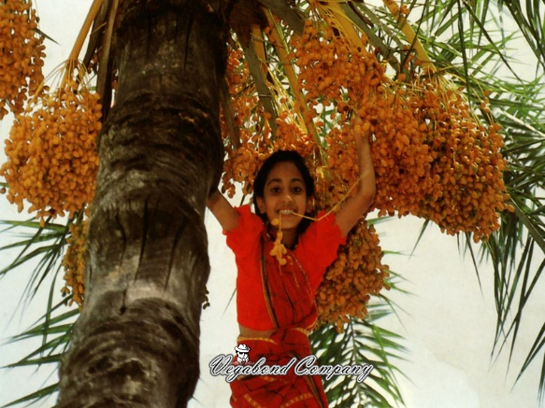
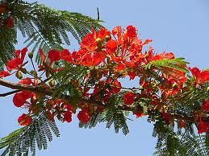

Slide 11
একক কাজঃ-সময় ২মিঃ
১। বাংলাদেশের ২য় ঋতুর নাম বল।
২।রুপসী বাংলাদেশ গল্পের লেখকের নাম বল।

Slide 12
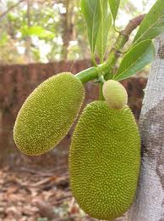
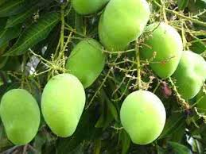
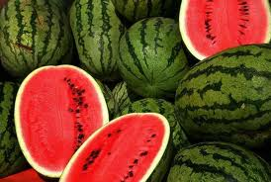
তরমুজ
কাঁঠাল
আম

Slide 13
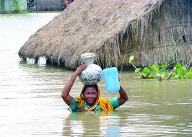
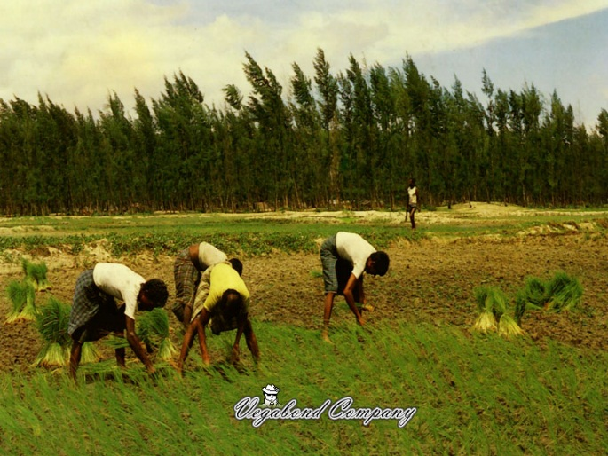
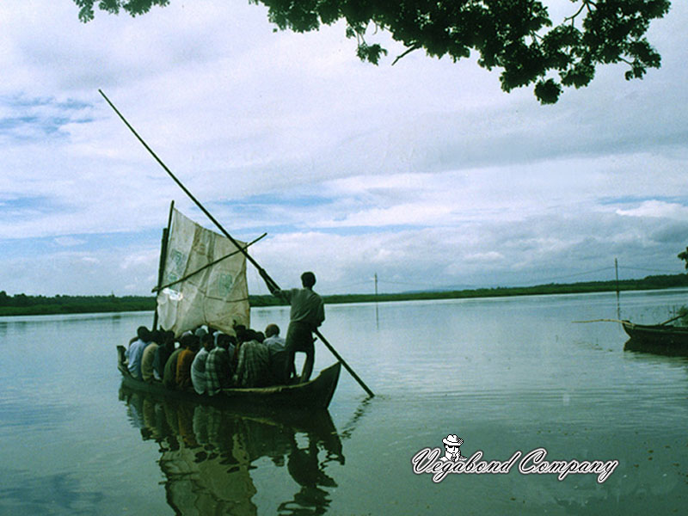
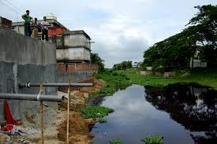
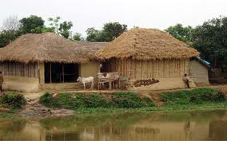
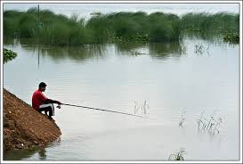

Slide 14
জোড়ায় কাজঃসময়-৫মিঃ
১। বর্ষাকালে মাঠ ঘাটের অবস্থা কেমন থাকে লিখ।

Slide 15
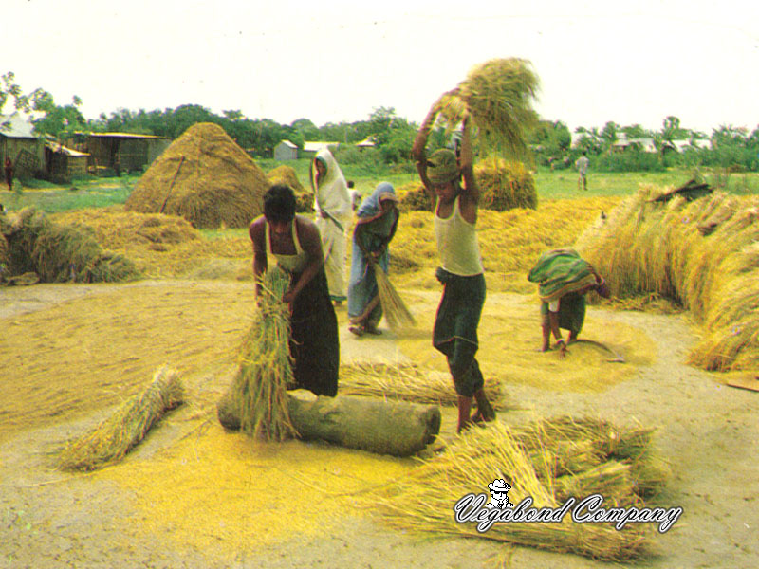
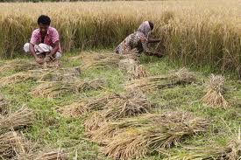
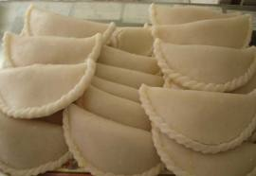
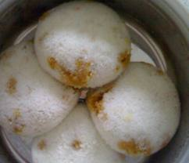

Slide 16
দলীয় কাজঃ-১০ মিঃ
১।হেমন্ত ঋতুতে কৃষক ও কৃষাণীরা কি ধরনের উৎসব পালন করে লিখ।

Slide 17
মূল্যায়নঃ-
১।বাংলাদেশের শেষ ঋতুর নাম বল ।
২।তরুবীথি শব্দের অর্থ বল।

Slide 18
বাড়ীর কাজঃ-
১। শীত কালে আমাদের দেশের রুপ কেমন হয় ?

Slide 19

ধন্যবাদ

